Slide 1


AI
AI发展史
人工智能发展简史
回顾人工智能70年波澜壮阔的发展历程，从Dartmouth会议到大语言模型时代。
探索六大发展纪元的关键突破与里程碑事件，展望通用人工智能的未来图景。
AI研究院
Apr 15

Slide 2

人工智能发展史 | 2026-04-15
目录
CONTENTS
01
02
03
04
PART ONE
PART TWO
PART THREE
PART FOUR
Intro
寒冬与复苏
机器学习崛起
深度学习与LLM
AI发展70年历程
六大时代演进总览
专家系统的实用价值
两次AI寒冬与Deep Blue
机器学习范式转变
关键技术突破与应用
深度学习与大语言模型
AlphaGo到LLM新时代

Slide 3

01
ONE
PART ONE
引言简介
回顾人工智能从1956年至今跨越七十年的发展历程，涵盖六个关键时代。
从达特茅斯会议的历史起源，到感知机等奠基性里程碑，探索AI学科的诞生与早期演进。

Slide 4
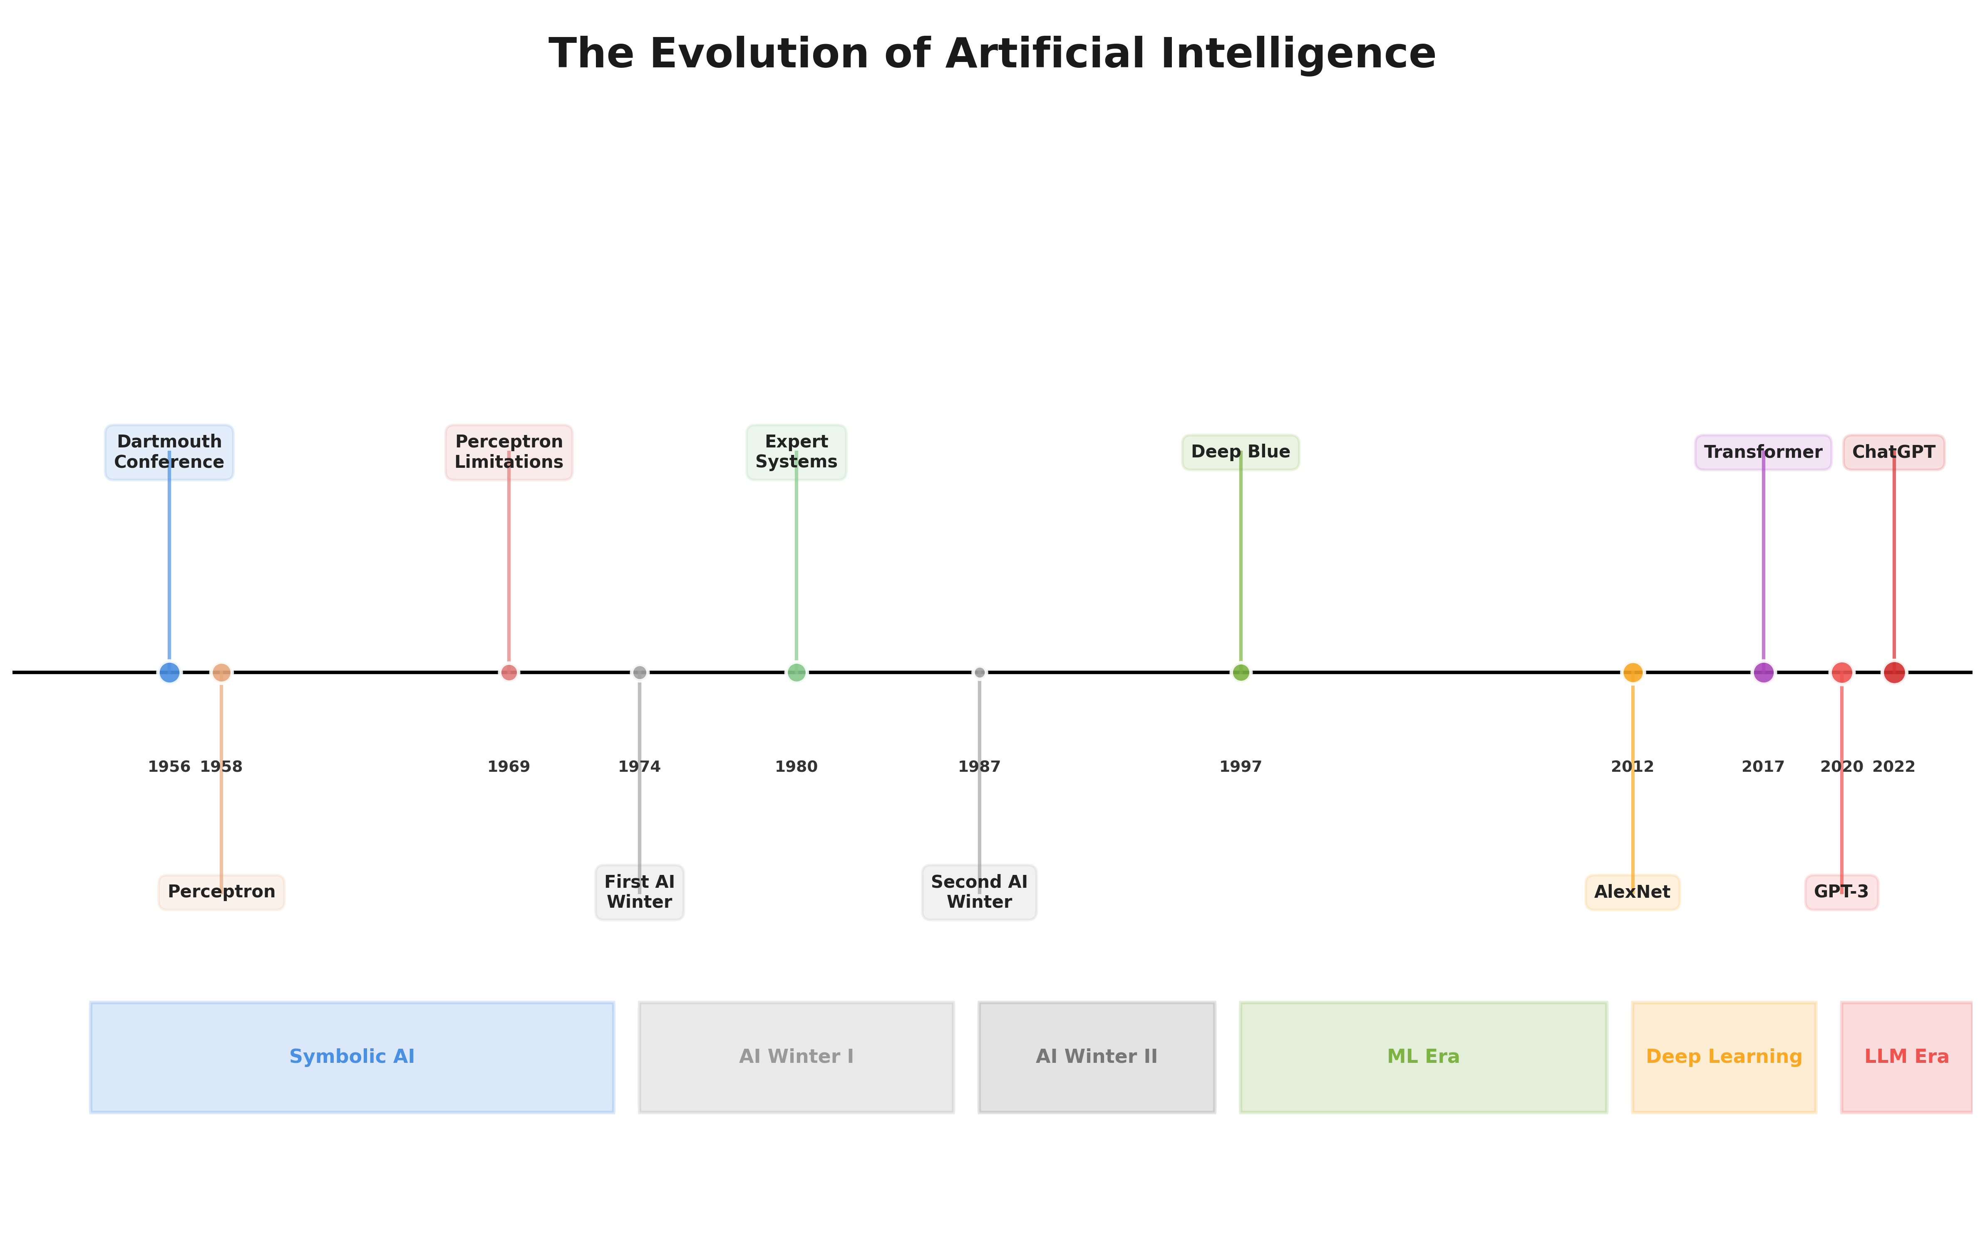
符号AI时代：探索逻辑推理与问题求解，奠定AI理论基础
机器学习时代：数据驱动方法崛起，推动AI走向实用化
大语言模型时代：通用人工智能黎明开启，重塑人类文明
2020
2012
1997
1956

Slide 5

AI发展史演讲
AI的起源
1956年达特茅斯会议由McCarthy、Minsky、Shannon等人发起，首次提出"人工智能"术语，确立符号主义范式，标志着AI作为独立学科的正式诞生。
感知机诞生
早期挫折
达特茅斯会议确立了符号主义作为早期AI的核心范式，奠定学科基础。
1958年Rosenblatt发明感知机，首个可学习的神经元模型，奠定神经网络理论基础。

Slide 6
02
TWO
PART TWO
专家系统时代
回顾1970至1997年间AI研究的起伏历程，深入解析两次AI寒冬的技术与资金成因。
聚焦专家系统的实用价值，以及IBM深蓝战胜卡斯帕罗夫这一历史性事件如何重燃公众信心。

Slide 7
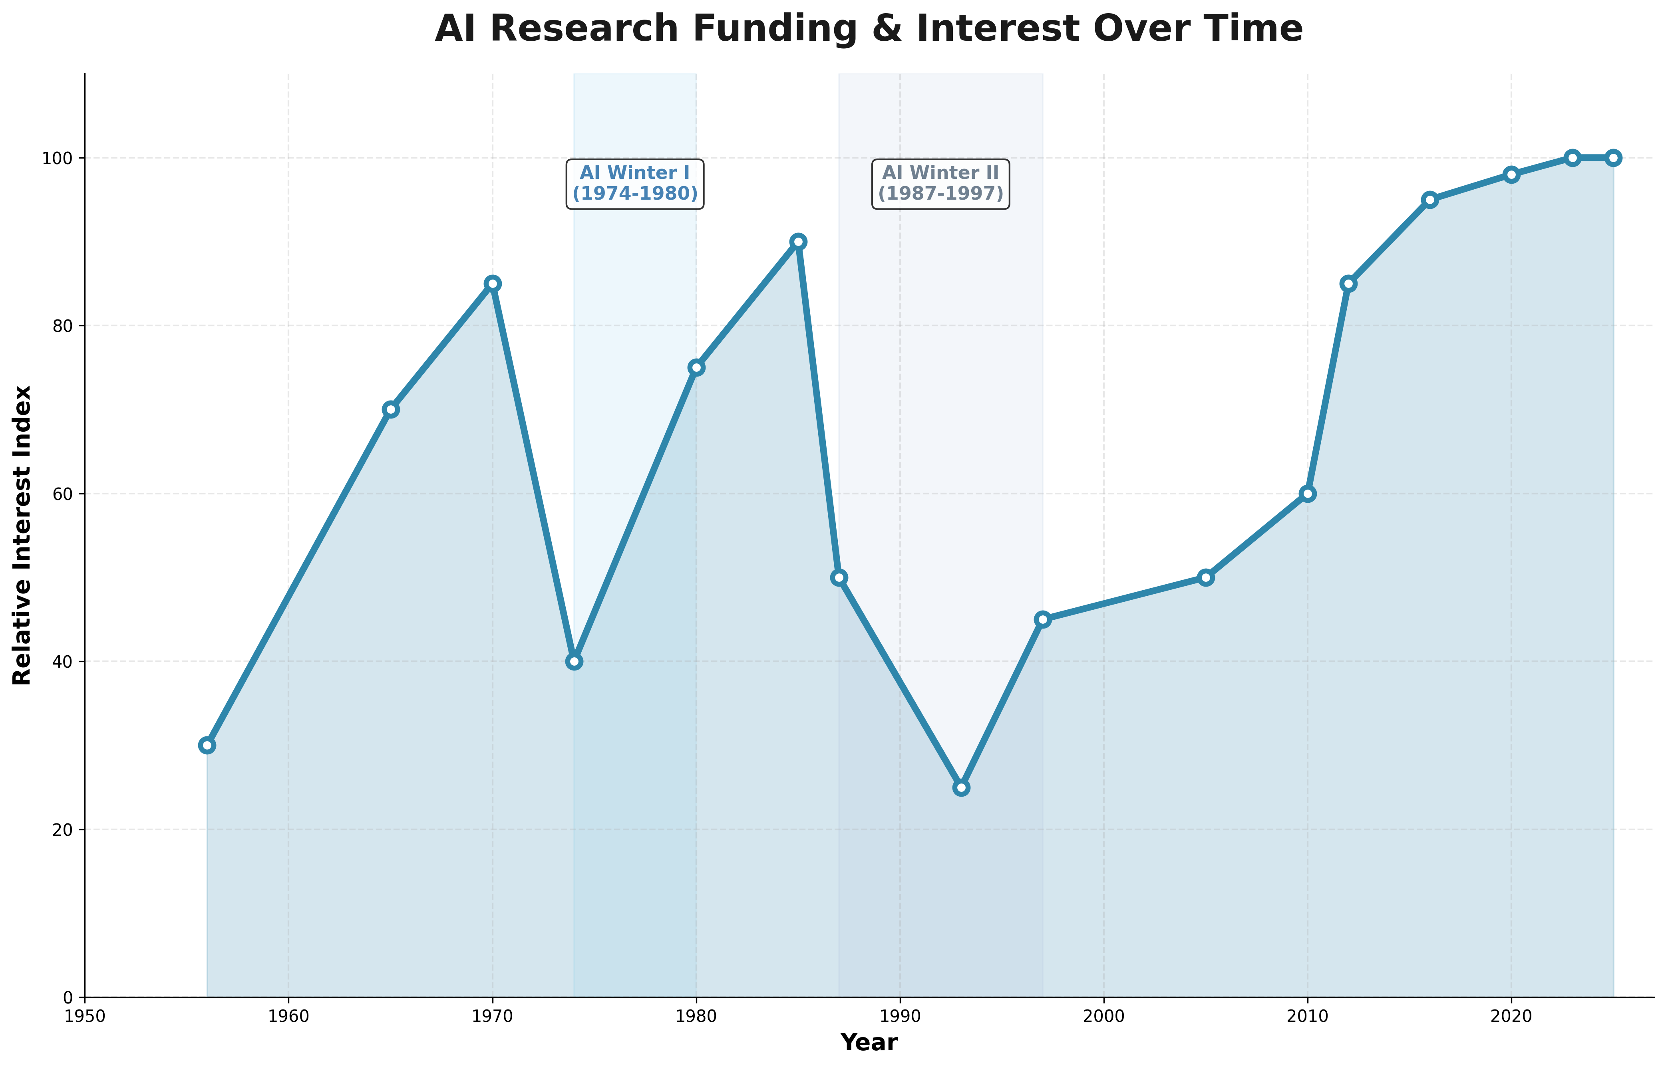
专家系统短暂辉煌，证明AI实用价值，为后续发展奠定基础。
两次AI寒冬：计算力不足、预算削减、维护成本高昂等多重因素叠加所致。
IBM深蓝以暴力搜索结合启发式评估战胜卡斯帕罗夫，重燃公众对AI的信心。
1997
1987
1980
1974

Slide 8
03
三
PART THREE
机器学习崛起
1997–2012年间，AI研究完成从手工编码规则向数据驱动学习的范式转移，SVM、随机森林、DBN等技术相继突破。
Netflix推荐系统与IBM Watson的成功，标志着机器学习在商业应用中迈入全新发展阶段。

Slide 9
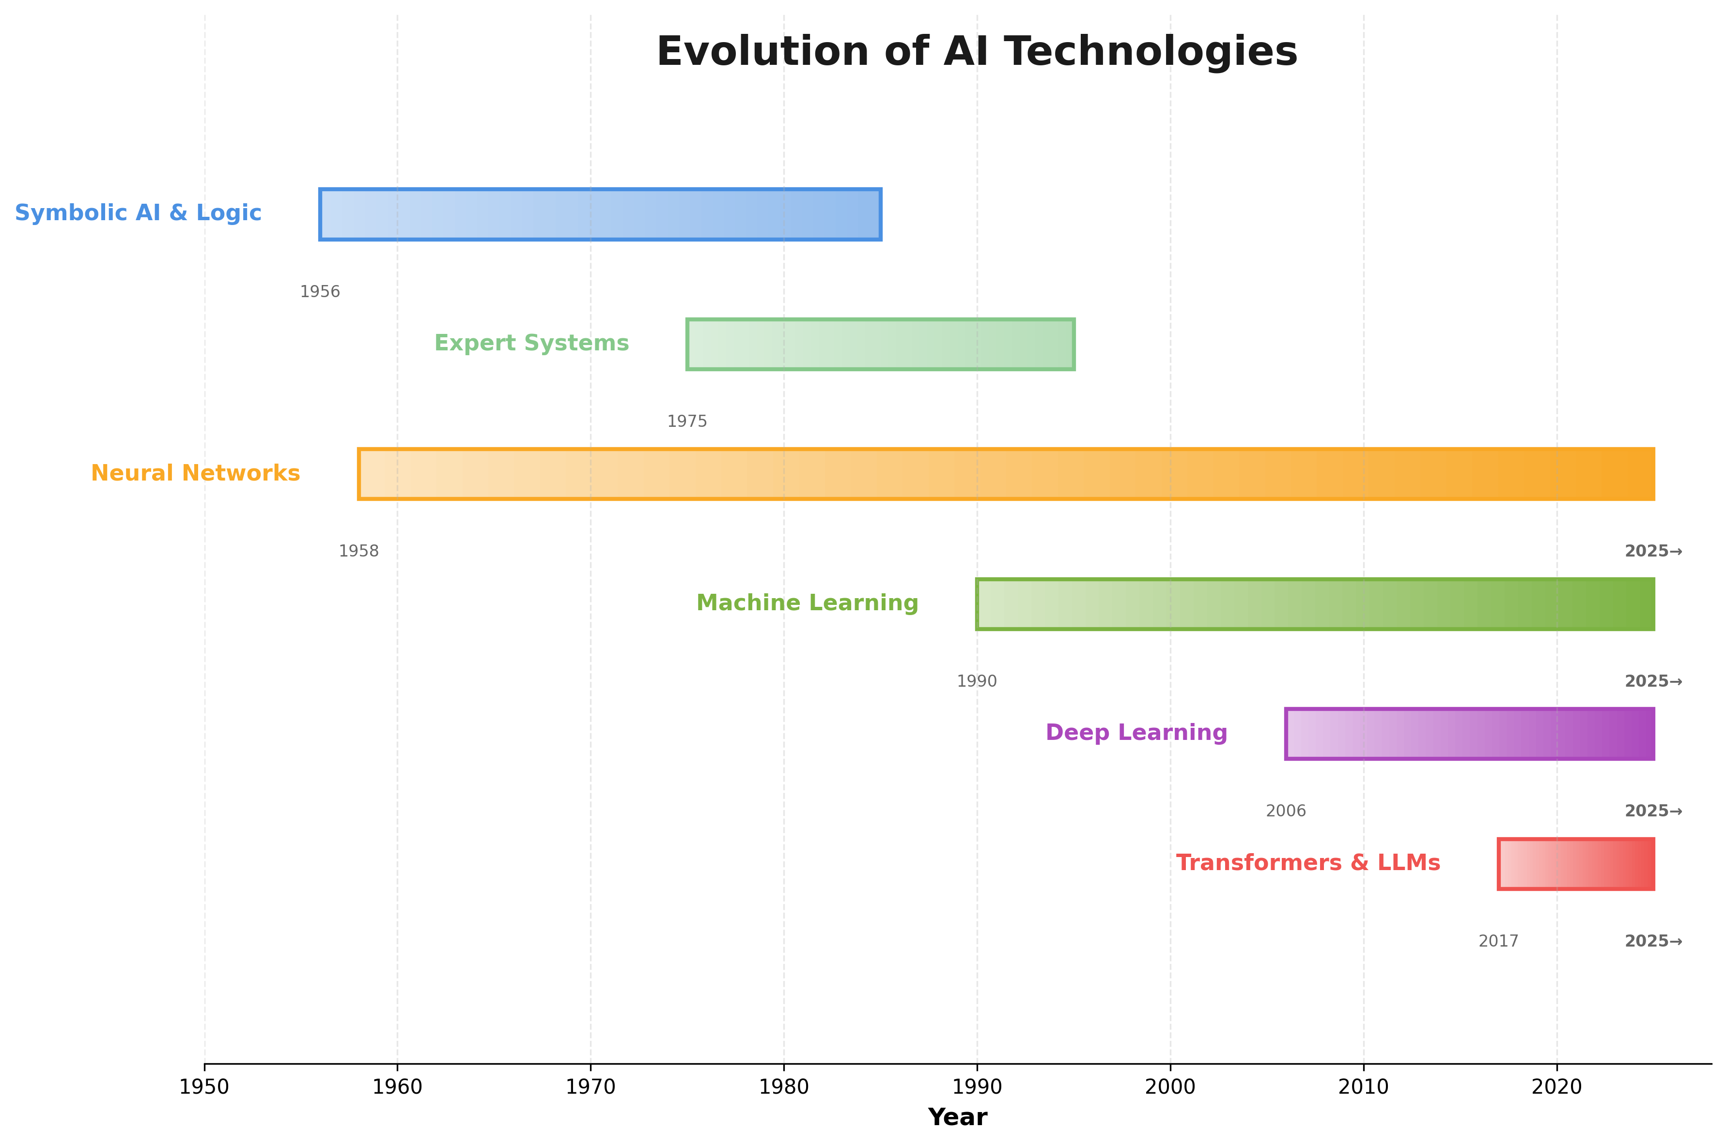
AI发展史
机器学习崛起
AI研究完成根本性范式革命，从手工编码规则转向数据驱动学习，机器自动从数据中学习成为新范式，深刻影响整个人工智能领域的发展方向。
关键技术突破
标志性应用
Netflix推荐系统成功；IBM Watson展示NLP突破
SVM（1995）；随机森林（2001）；深度信念网络（2006）

Slide 10
04
FOUR
PART FOUR
深度学习革命
从2012年AlexNet夺冠到GAN、ResNet的相继诞生，深度学习迎来爆发式增长。
AlphaGo战胜李世石，神经网络确立了在计算机视觉与AI领域的统治地位。

Slide 11
05
FIVE
PART FIVE
大语言模型时代
从Transformer架构的诞生到GPT-4，模型规模实现指数级增长，AI进入通用智能的黎明。
涌现出思维链推理、上下文学习等新能力，多模态大模型与具身智能引领未来前沿方向。

Slide 12
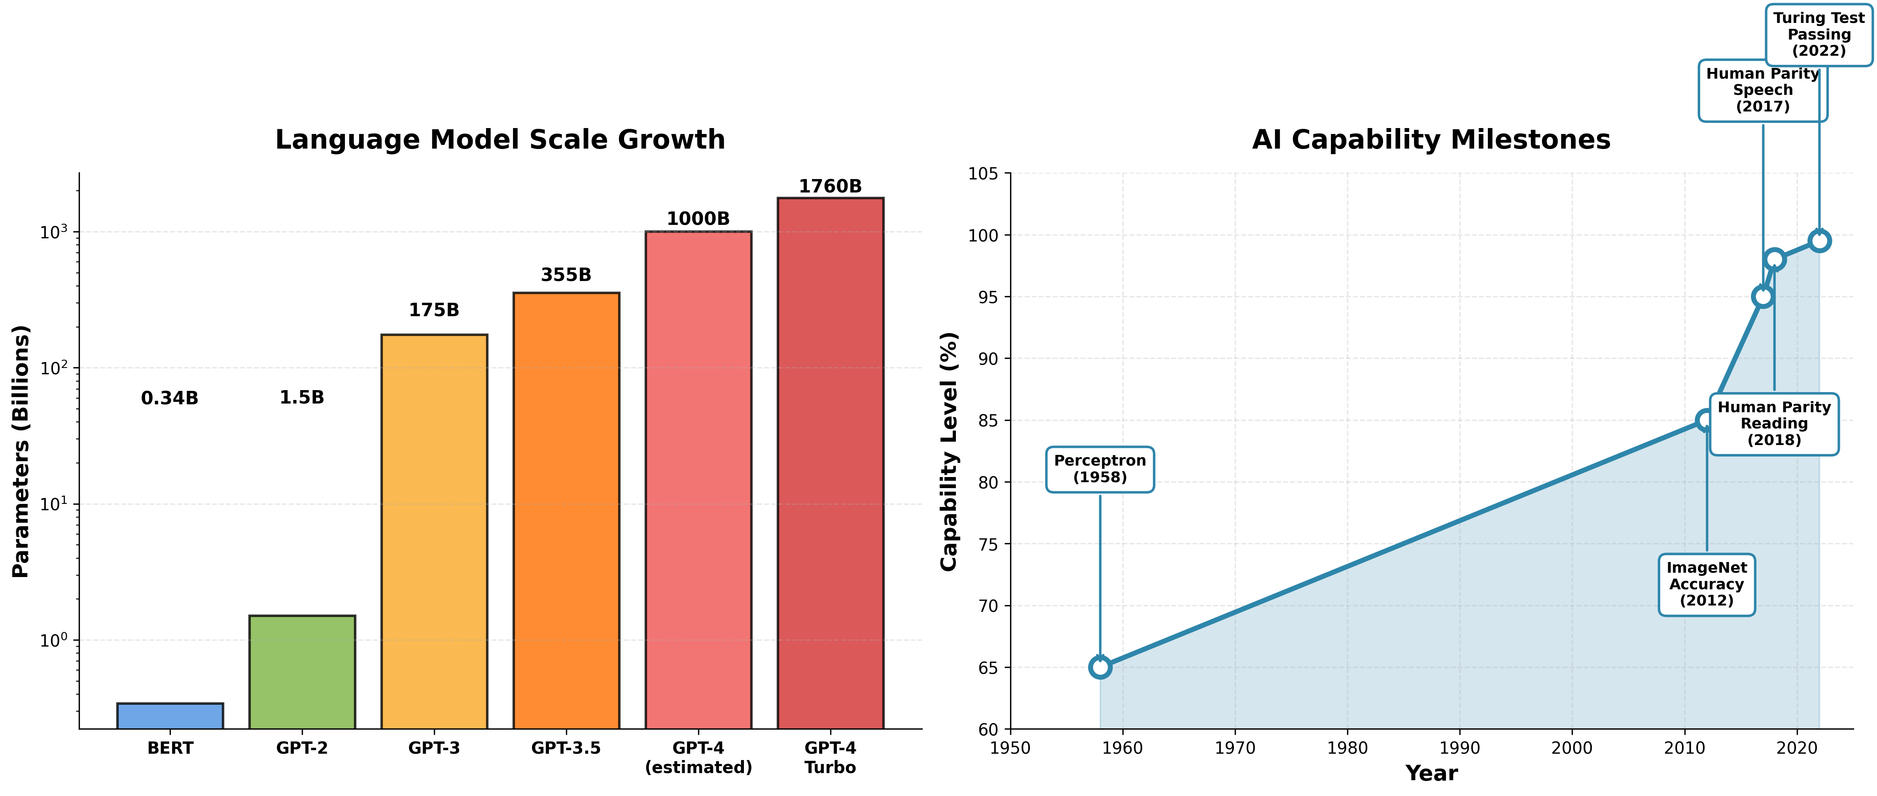
0.3B
BERT参数
“
BERT（2018）双向预训练，开创预训练语言模型新范式
大模型时代的开端：Transformer革命
175B
GPT-3参数
GPT-3（2020）实现few-shot涌现能力，引发AI新浪潮
模型规模指数增长，涌现能力突破
「Attention is All You Need」以自注意力机制取代RNN/LSTM，开启现代NLP新纪元，LLM规模从BERT激增至GPT-4。
多模态
GPT-4能力
GPT-4（2023）引入RLHF对齐，通过美国律师资格考试

Slide 13
×百万
算力驱动
“
从ENIAC到GPU集群，算力增长逾百万倍，驱动AI技术持续跃升。
大模型涌现能力与AI未来前沿方向
4+
前沿方向
多模态、具身智能、神经符号结合、AI对齐四大前沿方向引领未来发展。
迈向通用智能的关键洞见与展望
当模型规模突破临界点，思维链推理、上下文学习、指令遵循等未明确优化的能力随之涌现，AI已从未来承诺成为现在的现实。
3项
涌现能力
思维链推理、上下文学习、指令遵循——大模型三大核心涌现能力。

Slide 14
谢谢
感谢聆听
人工智能发展史
感谢您的耐心聆听，希望本次关于 AI 发展历程的分享对您有所启发。
从 Dartmouth 会议到大语言模型时代，AI 的未来值得我们共同期待。
AI
谢谢观看

